Slide 1
МАРКЕТПЛЕЙСЫ 2022-23
НОВАЯ РЕАЛЬНОСТЬ
ОПЫТ SELLERPORT.RU
Май 2022 г.

Slide 2
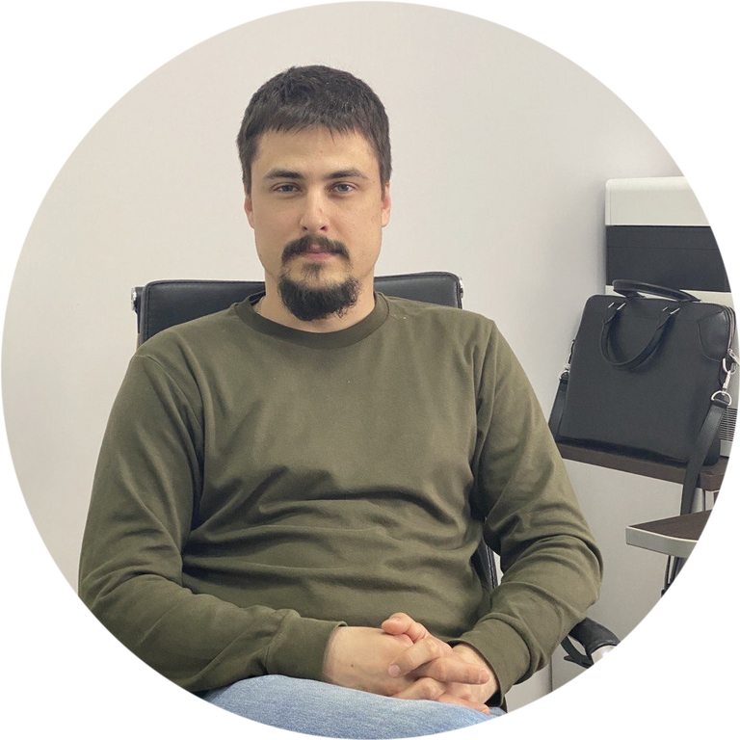
Управляющий партнер SELLERPORT.RU
фулфилмент и логистика для маркетплейсов
300+ клиентов из Ростова-на-Дону
Официальный дистрибьютор на маркетплейсах "SHELL", "SotKley" и др.
С командой запустил бренды в 3-х категориях
Первой Илья
МАРКЕТПЛЕЙСЫ - НОВАЯ РЕАЛЬНОСТЬ

Slide 3
Поговорим
ВЫБОР НИШИ
АНАЛИТИКА НИШИ
ЮНИТ ЭКОНОМИКА
Как выбирать из сотен категорий?
Классический VS Модерновый подходы;
Какие основные показатели?
Неочевидные критерии оценки.
Как не торговать в "МИНУС"?
Наценка 300% VS 25%?
Демпинг VS Стратегии ценообразования
РАБОТА С БРЕНДОМ
MUST HAVE
"Товарка"VS "Брендов" -
Спринт или Марафон?
Упаковка: Paint VS Production
Обязательная "База"
Некст Левел
Полезные сервисы.

Slide 4
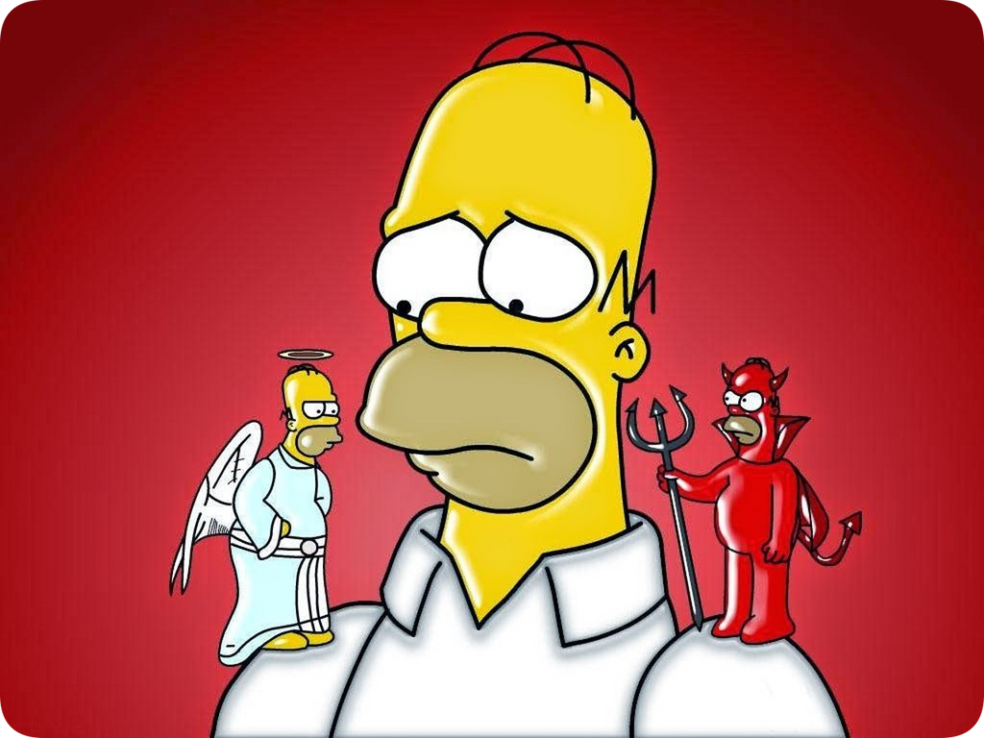
Выбор ниши
МАРКЕТПЛЕЙСЫ 2022-23

Slide 5
Выбор ниши
БАЗОВЫЕ ПРИНЦИПЫ
экспертность
МАРКЕТПЛЕЙСЫ 2022-23

Slide 6
Выбор ниши
БАЗОВЫЕ ПРИНЦИПЫ
экспертность + опыт
МАРКЕТПЛЕЙСЫ 2022-23

Slide 7
Выбор ниши
БАЗОВЫЕ ПРИНЦИПЫ
экспертность + опыт
то что нравится самому(-ой) - "ОТКЛИКАЕТСЯ"
МАРКЕТПЛЕЙСЫ 2022-23

Slide 8
Выбор ниши
БАЗОВЫЕ ПРИНЦИПЫ
экспертность + опыт
то что нравится самому(-ой) - "ОТКЛИКАЕТСЯ"
актуально для потребителя (растущий тренд)
МАРКЕТПЛЕЙСЫ 2022-23

Slide 9
Выбор ниши
БАЗОВЫЕ ПРИНЦИПЫ
экспертность + опыт
то что нравится самому(-ой) - "ОТКЛИКАЕТСЯ"
актуально для потребителя (растущий тренд)
видите возможности :
МАРКЕТПЛЕЙСЫ 2022-23

Slide 10
Выбор ниши
БАЗОВЫЕ ПРИНЦИПЫ
экспертность + опыт
то что нравится самому(-ой) - "ОТКЛИКАЕТСЯ"
актуально для потребителя (растущий тренд)
видите возможности :
а) у вас преимущество
МАРКЕТПЛЕЙСЫ 2022-23

Slide 11
Выбор ниши
БАЗОВЫЕ ПРИНЦИПЫ
экспертность + опыт
то что нравится самому(-ой) - "ОТКЛИКАЕТСЯ"
актуально для потребителя (растущий тренд)
видите возможности :
а) у вас преимущество
б) заметили стабильный рост
МАРКЕТПЛЕЙСЫ 2022-23

Slide 12
Выбор ниши
БАЗОВЫЕ ПРИНЦИПЫ
экспертность + опыт
то что нравится самому(-ой) - "ОТКЛИКАЕТСЯ"
актуально для потребителя (растущий тренд)
видите возможности :
а) у вас преимущество
б) заметили стабильный рост
в) можете быстро реализовать
МАРКЕТПЛЕЙСЫ 2022-23

Slide 13
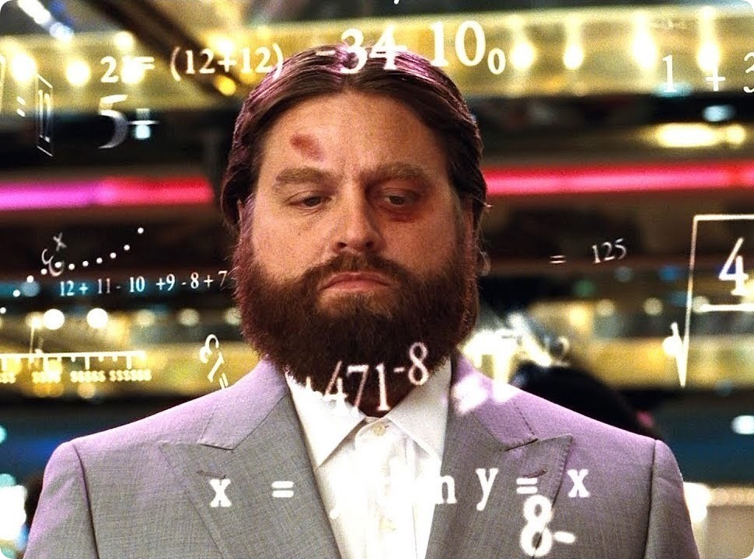
Аналитика ниши
МАРКЕТПЛЕЙСЫ 2022-23

Slide 14
Аналитика ниши
"DATA DRIVEN" ПОДХОД
Подход к управлению, который основывается на собираемых данных. Только они имеют значение, когда принимается то или иное решение для бизнеса.
МАРКЕТПЛЕЙСЫ 2022-23

Slide 15
Аналитика ниши
КЛЮЧЕВЫЕ ПОКАЗАТЕЛИ
объем рынка категории (подкатегории)
МАРКЕТПЛЕЙСЫ 2022-23

Slide 16
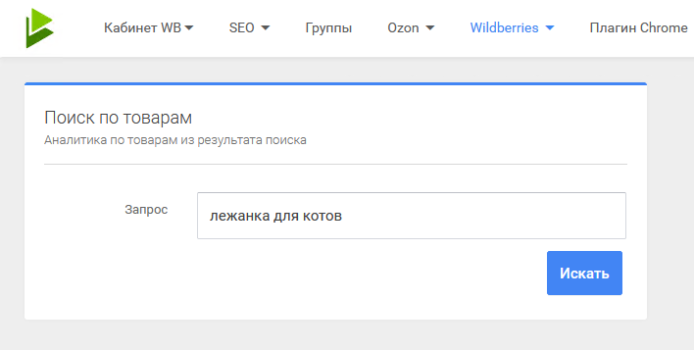
Аналитика ниши
АНАЛИТИКА ИЗ РЕЗУЛЬТАТОВ ПОИСКА
МАРКЕТПЛЕЙСЫ 2022-23

Slide 17
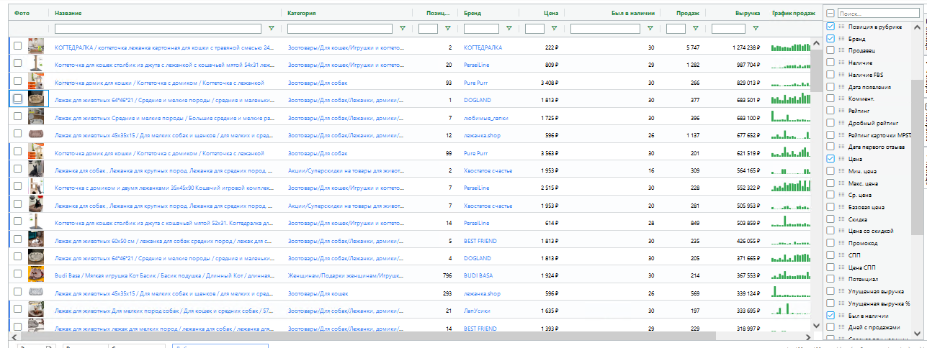
Аналитика ниши
АНАЛИТИКА ИЗ РЕЗУЛЬТАТОВ ПОИСКА
МАРКЕТПЛЕЙСЫ 2022-23

Slide 18
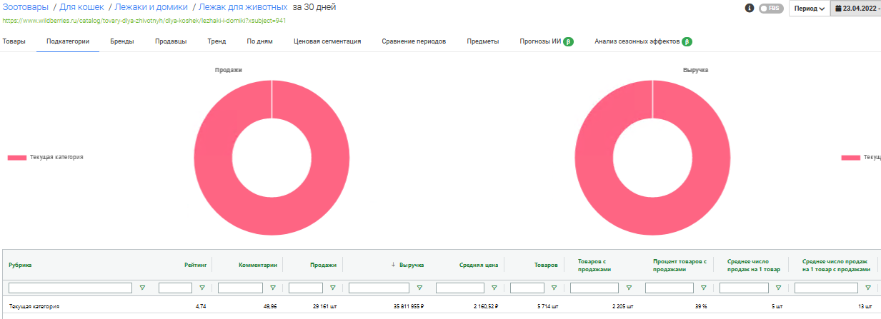
Аналитика ниши
АНАЛИТИКА ИЗ РЕЗУЛЬТАТОВ ПОИСКА
МАРКЕТПЛЕЙСЫ 2022-23

Slide 19
Аналитика ниши
КЛЮЧЕВЫЕ ПОКАЗАТЕЛИ
объем рынка категории (подкатегории)
количество товаров (артикулов)
МАРКЕТПЛЕЙСЫ 2022-23

Slide 20
Аналитика ниши
КЛЮЧЕВЫЕ ПОКАЗАТЕЛИ
объем рынка категории (подкатегории)
количество товаров (артикулов)
лидеры категории
МАРКЕТПЛЕЙСЫ 2022-23

Slide 21
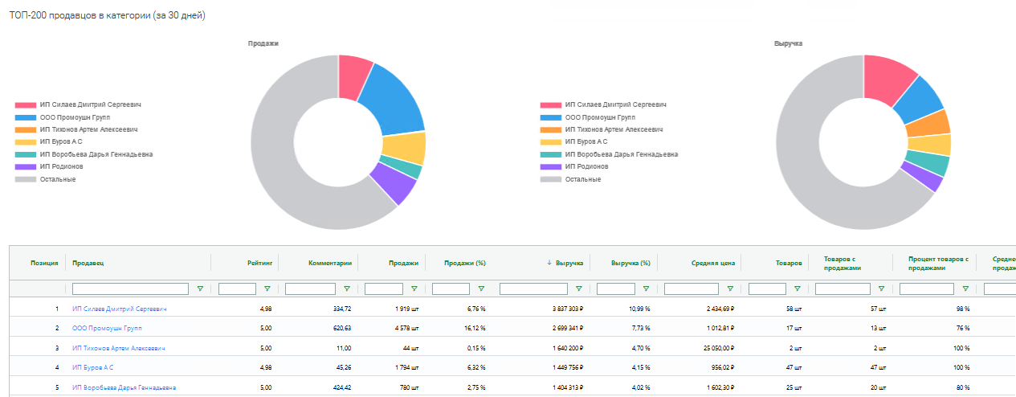
Аналитика ниши
АНАЛИЗ КАТЕГОРИИ. ЛИДЕРЫ
МАРКЕТПЛЕЙСЫ 2022-23

Slide 22
Аналитика ниши
КЛЮЧЕВЫЕ ПОКАЗАТЕЛИ
объем рынка категории (подкатегории)
количество товаров (артикулов)
лидеры категории
торгует ли в категории сам Маркетплейс
МАРКЕТПЛЕЙСЫ 2022-23

Slide 23
Аналитика ниши
КЛЮЧЕВЫЕ ПОКАЗАТЕЛИ
объем рынка категории (подкатегории)
количество товаров (артикулов)
лидеры категории
торгует ли в категории сам Маркетплейс
тренды в категории
МАРКЕТПЛЕЙСЫ 2022-23

Slide 24
Аналитика ниши
АНАЛИЗ КАТЕГОИРИИ. ТРЕНДЫ
МАРКЕТПЛЕЙСЫ 2022-23

Slide 25
Аналитика ниши
КЛЮЧЕВЫЕ ПОКАЗАТЕЛИ
объем рынка категории (подкатегории)
количество товаров (артикулов)
лидеры категории
торгует ли в категории сам Маркетплейс
тренды в категории
продажи в разных ценовых сегментах
МАРКЕТПЛЕЙСЫ 2022-23

Slide 26
Аналитика ниши
АНАЛИЗ КАТЕГОИРИИ. ЦЕНОВЫЕ СЕГМЕНТЫ
>675р
675-790р
1789-1912р
МАРКЕТПЛЕЙСЫ 2022-23

Slide 27
Аналитика ниши
КЛЮЧЕВЫЕ ПОКАЗАТЕЛИ
объем рынка категории (подкатегории)
количество товаров (артикулов)
лидеры категории
торгует ли в категории сам Маркетплейс
тренды в категории
объем рынка в разных ценовых сегментах
МАРКЕТПЛЕЙСЫ 2022-23

Slide 28
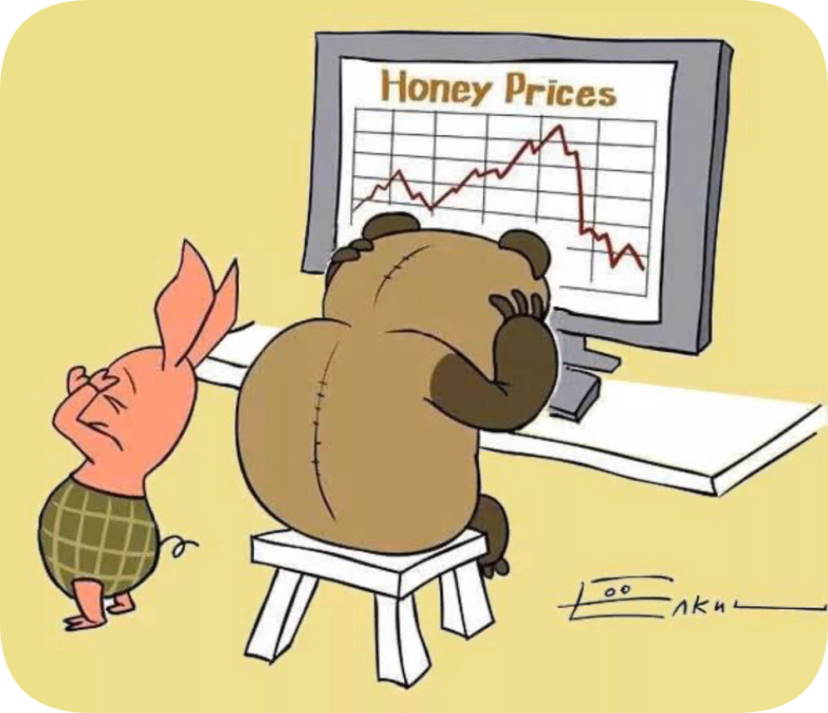
ЮНИТ-Экономика
МАРКЕТПЛЕЙСЫ 2022-23

Slide 29
72M
АРТИКУЛОВ НА WB
15%
С ПРОДАЖАМИ

Slide 30
Юнит экономика
Прибыль = Выручка - Расходы
Казалось бы ?
МАРКЕТПЛЕЙСЫ 2022-23

Slide 31
Юнит-экономика WB.
Основы ценообразования
Стоимость производства +
МАРКЕТПЛЕЙСЫ 2022-23

Slide 32
Юнит-экономика WB.
Основы ценообразования
Стоимость производства +
логистика от производства +
МАРКЕТПЛЕЙСЫ 2022-23

Slide 33
Юнит-экономика WB.
Основы ценообразования
Стоимость производства +
логистика от производства +
предпродажная подготовка (упаковка маркировка)
МАРКЕТПЛЕЙСЫ 2022-23

Slide 34
Юнит-экономика WB.
Основы ценообразования
Стоимость производства +
логистика от производства +
предпродажная подготовка (упаковка маркировка) + логистика до Маркетплейса
МАРКЕТПЛЕЙСЫ 2022-23

Slide 35
Юнит-экономика WB.
Основы ценообразования
Стоимость производства +
логистика от производства +
предпродажная подготовка (упаковка маркировка) + логистика до Маркетплейса
= себестоимость товара
МАРКЕТПЛЕЙСЫ 2022-23

Slide 36
Юнит-экономика WB.
Основы ценообразования
Прибыль =
МАРКЕТПЛЕЙСЫ 2022-23

Slide 37
Юнит-экономика WB.
Основы ценообразования
Прибыль = Цена на МП
МАРКЕТПЛЕЙСЫ 2022-23

Slide 38
Юнит-экономика WB.
Основы ценообразования
Прибыль = Цена на МП - комиссия WB (FBO или FBS)
МАРКЕТПЛЕЙСЫ 2022-23

Slide 39
Юнит-экономика WB.
Основы ценообразования
Прибыль = Цена на МП - комиссия WB (FBO или FBS) - хранение
МАРКЕТПЛЕЙСЫ 2022-23

Slide 40
Юнит-экономика WB.
Основы ценообразования
Прибыль = Цена на МП - комиссия WB (FBO или FBS) - хранение - логистика маркетплейса
МАРКЕТПЛЕЙСЫ 2022-23

Slide 41
Юнит-экономика WB.
Основы ценообразования
Прибыль = Цена на МП - комиссия WB (FBO или FBS) - хранение - логистика маркетплейса - (%выкупа х обратная доставка)
МАРКЕТПЛЕЙСЫ 2022-23

Slide 42
Юнит-экономика WB.
Основы ценообразования
Прибыль = Цена на МП - комиссия WB (FBO или FBS) - хранение - логистика маркетплейса - (%выкупа х обратная доставка) - СПП
МАРКЕТПЛЕЙСЫ 2022-23

Slide 43
Юнит-экономика WB.
Основы ценообразования
Прибыль = Цена на МП - комиссия WB (FBO или FBS) - хранение - логистика маркетплейса - (%выкупа х обратная доставка) - СПП - Акции
МАРКЕТПЛЕЙСЫ 2022-23

Slide 44
Юнит-экономика WB.
Основы ценообразования
Прибыль = Цена на МП - комиссия WB (FBO или FBS) - хранение - логистика маркетплейса - (%выкупа х обратная доставка) - СПП - Акции - себестоимость товара
МАРКЕТПЛЕЙСЫ 2022-23

Slide 45
Юнит-экономика WB.
Основы ценообразования
Прибыль = Цена на МП - комиссия WB (FBO или FBS) - хранение - логистика маркетплейса - (%выкупа х обратная доставка) - СПП - Акции - себестоимость товара - НАЛОГИ
МАРКЕТПЛЕЙСЫ 2022-23

Slide 46
ДЕМПИНГ VS СТРАТЕГИЯ
МАРКЕТПЛЕЙСЫ 2022-23

Slide 47
Демпинг
МАРКЕТПЛЕЙСЫ 2022-23

Slide 48
Демпинг
ПУТЬ В НИКУДА
В итоге рынок схлопывается (поп-ит, скрабы, шнуры для гаджетов, практически вся товарка...)
МАРКЕТПЛЕЙСЫ 2022-23

Slide 49
Демпинг
ПУТЬ В НИКУДА
В итоге рынок схлопывается (поп-ит, скрабы, шнуры для гаджетов, практически вся товарка...)
ОГРАНИЧЕННЫЙ ИНСТРУМЕНТ КОНКУРЕНЦИИ
МАРКЕТПЛЕЙСЫ 2022-23
Клиенты не принимают решения в пользу вашего товара исходя из его качеств и характеристик

Slide 50
Демпинг
ПУТЬ В НИКУДА
В итоге рынок схлопывается (поп-ит, скрабы, шнуры для гаджетов, практически вся товарка...)
ОГРАНИЧЕНЫЙ ИНСТРУМЕНТ КОНКУРЕНЦИИ
МАРКЕТПЛЕЙСЫ 2022-23
Клиенты не принимают решения в пользу вашего товара исходя из его качеств и характеристик
НЕТ РАЗВИТИЯ
В прибыли нет свободных средств для развития (работа с ассортиментом, улучшение карточек, реклама)

Slide 51
Демпинг -
ПУТЬ В НИКУДА
В итоге рынок схлопывается (поп-ит, скрабы, шнуры для гаджетов, практически вся товарка...)
ОГРАНИЧЕНЫЙ ИНСТРУМЕНТ КОНКУРЕНЦИИ
МАРКЕТПЛЕЙСЫ 2022-23
Клиенты не принимают решения в пользу вашего товара исходя из его качеств и характеристик
НЕТ РАЗВИТИЯ
В прибыли нет свободных средств для развития (работа с ассортиментом, улучшение карточек, реклама)

Slide 52
Стратегия
МАРКЕТПЛЕЙСЫ 2022-23

Slide 53
Стратегия
ОТСТРОЙКА ОТ КОНКУРЕНТОВ
Только Бренд может позволить себе не конкурировать ценой
МАРКЕТПЛЕЙСЫ 2022-23

Slide 54
Стратегия
ОТСТРОЙКА ОТ КОНКУРЕНТОВ
Только Бренд может позволить себе не конкурировать ценой
РАБОТА С АУДИТОРИЕЙ
МАРКЕТПЛЕЙСЫ 2022-23
Доносите до потребителя преимущества своего продукта, чем он выделяется на фоне остальных

Slide 55
Стратегия
ОТСТРОЙКА ОТ КОНКУРЕНТОВ
Только Бренд может позволить себе не конкурировать ценой
РАБОТА С АУДИТОРИЕЙ
МАРКЕТПЛЕЙСЫ 2022-23
Доносите до потребителя преимущества своего продукта, чем он выделяется на фоне остальных
ЦЕЛИ РАЗВИТИЯ
Запланируйте запуск следующих продуктов в линейке, заложите бюджет из прибыли

Slide 56
Стратегия -
ОТСТРОЙКА ОТ КОНКУРЕНТОВ
Только Бренд может позволить себе не конкурировать ценой
РАБОТА С АУДИТОРИЕЙ
МАРКЕТПЛЕЙСЫ 2022-23
Доносите до потребителя преимущества своего продукта, чем он выделяется на фоне остальных
ЦЕЛИ РАЗВИТИЯ
Запланируйте запуск следующих продуктов в линейке, заложите бюджет из прибыли

Slide 57
Стратегия -
ОТСТРОЙКА ОТ КОНКУРЕНТОВ
Только Бренд может позволить себе не конкурировать ценой
РАБОТА С АУДИТОРИЕЙ
МАРКЕТПЛЕЙСЫ 2022-23
Доносите до потребителя преимущества своего продукта, чем он выделяется на фоне остальных
ЦЕЛИ РАЗВИТИЯ
Запланируйте запуск следующих продуктов в линейке, заложите бюджет из прибыли

Slide 58
Стратегия -
ОТСТРОЙКА ОТ КОНКУРЕНТОВ
Только Бренд может позволить себе не конкурировать ценой
РАБОТА С АУДИТОРИЕЙ
МАРКЕТПЛЕЙСЫ 2022-23
Доносите до потребителя преимущества своего продукта, чем он выделяется на фоне остальных
ЦЕЛИ РАЗВИТИЯ
Запланируйте запуск следующих продуктов в линейке, заложите бюджет из прибыли

Slide 59
Работа с фулфилментом
ДЕЛЕГИРУЙТЕ РУТИНУ
делайте только то что не можете делегировать !упаковку и доставку отдайте специалистам!
МАРКЕТПЛЕЙСЫ 2022-23

Slide 60
Работа с фулфилментом
ДЕЛЕГИРУЙТЕ РУТИНУ
делайте только то что не можете делегировать !упаковку и доставку отдайте специалистам!
ЗАНИМАЙТЕСЬ БИЗНЕСОМ
Работайте над новыми продуктами, маркетингом, стратегиями, целями
МАРКЕТПЛЕЙСЫ 2022-23

Slide 61
Работа с фулфилментом
ДЕЛЕГИРУЙТЕ РУТИНУ
делайте только то что не можете делегировать !упаковку и доставку отдайте специалистам!
ЗАНИМАЙТЕСЬ БИЗНЕСОМ
Работайте над новыми продуктами, маркетингом, стратегиями, целями
ЭКОНОМЬТЕ ЗАТРАТЫ
Растут объемы, неминуемо снижаются затраты
МАРКЕТПЛЕЙСЫ 2022-23

Slide 62
Работа с фулфилментом
ДЕЛЕГИРУЙТЕ РУТИНУ
делайте только то что не можете делегировать !упаковку и доставку отдайте специалистам!
ЗАНИМАЙТЕСЬ БИЗНЕСОМ
Работайте над новыми продуктами, маркетингом, стратегиями, целями
ЭКОНОМЬТЕ ЗАТРАТЫ
Растут объемы, неминуемо снижаются затраты
ОТДЫХАЙТЕ
А иначе зачем это все ...
МАРКЕТПЛЕЙСЫ 2022-23

Slide 63
Работа с фулфилментом
ДЕЛЕГИРУЙТЕ РУТИНУ
делайте только то что не можете делегировать !упаковку и доставку отдайте специалистам!
ЗАНИМАЙТЕСЬ БИЗНЕСОМ
Работайте над новыми продуктами, маркетингом, стратегиями, целями
ЭКОНОМЬТЕ ЗАТРАТЫ
Растут объемы, неминуемо снижаются затраты
ОТДЫХАЙТЕ
А иначе зачем это все ...
МАРКЕТПЛЕЙСЫ 2022-23

Slide 64
Бренды VS «Товарка»
СПРИНТ ИЛИ МАРАФОН ?
МАРКЕТПЛЕЙСЫ 2022-23

Slide 65
Товарка (Садовод, Люблино, Китай...)
Товары сомнительного происхождения (низкое качество, небезопасны для потребителя)
МАРКЕТПЛЕЙСЫ 2022-23

Slide 66
Товарка (Садовод, Люблино, Китай...)
Товары сомнительного происхождения (низкое качество, небезопасны для потребителя)
Сложность закупки / оплаты / логистики
МАРКЕТПЛЕЙСЫ 2022-23

Slide 67
Товарка (Садовод, Люблино, Китай...)
Товары сомнительного происхождения (низкое качество, небезопасны для потребителя)
Сложность закупки / оплаты / логистики
Конкуренция только ценой
МАРКЕТПЛЕЙСЫ 2022-23

Slide 68
Товарка (Садовод, Люблино, Китай...)
Товары сомнительного происхождения (низкое качество, небезопасны для потребителя)
Сложность закупки / оплаты / логистики
Конкуренция только ценой
Хаотичная аудитория
МАРКЕТПЛЕЙСЫ 2022-23

Slide 69
Товарка (Садовод, Люблино, Китай...)
Товары сомнительного происхождения (низкое качество, небезопасны для потребителя)
Сложность закупки / оплаты / логистики
Конкуренция только ценой
Хаотичная аудитория
МАРКЕТПЛЕЙСЫ 2022-23

Slide 70
Бренд
Долгосрочная стратегия
МАРКЕТПЛЕЙСЫ 2022-23

Slide 71
Бренд
Долгосрочная стратегия
Возможность не конкурировать ценой
МАРКЕТПЛЕЙСЫ 2022-23

Slide 72
Бренд
Долгосрочная стратегия
Возможность не конкурировать ценой
Безопасно для потребителя
МАРКЕТПЛЕЙСЫ 2022-23

Slide 73
Бренд
Долгосрочная стратегия
Возможность не конкурировать ценой
Безопасно для потребителя
LTV
МАРКЕТПЛЕЙСЫ 2022-23

Slide 74
Бренд
Долгосрочная стратегия
Возможность не конкурировать ценой
Безопасно для потребителя
LTV
Плановая работа с себестоимостью товара
МАРКЕТПЛЕЙСЫ 2022-23

Slide 75
Бренд
Долгосрочная стратегия
Возможность не конкурировать ценой
Безопасно для потребителя
LTV
Плановая работа с себестоимостью товара
Работа на всех площадках
МАРКЕТПЛЕЙСЫ 2022-23

Slide 76
Бренд
Легче запускать новые продукты
Долгосрочная стратегия
Возможность не конкурировать ценой
Безопасно для потребителя
LTV
Плановая работа с себестоимостью товара
Работа на всех площадках
МАРКЕТПЛЕЙСЫ 2022-23

Slide 77
Бренд
Легче запускать новые продукты
Потенциальная возможность выйти в сети
Долгосрочная стратегия
Возможность не конкурировать ценой
Безопасно для потребителя
LTV
Плановая работа с себестоимостью товара
Работа на всех площадках
МАРКЕТПЛЕЙСЫ 2022-23

Slide 78
Бренд
Легче запускать новые продукты
Потенциальная возможность выйти в сети
Капиатлизация бренда
Долгосрочная стратегия
Возможность не конкурировать ценой
Безопасно для потребителя
LTV
Плановая работа с себестоимостью товара
Работа на всех площадках
МАРКЕТПЛЕЙСЫ 2022-23

Slide 79
Бренд
Легче запускать новые продукты
Потенциальная возможность выйти в сети
Капиатлизация бренда
Долгосрочная стратегия
Возможность не конкурировать ценой
Безопасно для потребителя
LTV
Плановая работа с себестоимостью товара
Работа на всех площадках
МАРКЕТПЛЕЙСЫ 2022-23

Slide 80
MUST HAVE
МАРКЕТПЛЕЙСЫ 2022-23

Slide 81
must have 2022
ПСИХОЛОГИЯ ПОТРЕБИТЕЛЯ НА МП
Проработка ЦА, ценообразование, отзывы с фото, контент, "боли", вопросы, акции и многое другое
МАРКЕТПЛЕЙСЫ 2022-23

Slide 82
must have 2022
ПСИХОЛОГИЯ ПОТРЕБИТЕЛЯ НА МП
Проработка ЦА, ценообразование, отзывы с фото, контент, "боли", вопросы, акции и многое другое
PRODUCTION
Только топовые фото/видео-продукты, профессиональная работа с визуалом
МАРКЕТПЛЕЙСЫ 2022-23

Slide 83
must have 2022
ПСИХОЛОГИЯ ПОТРЕБИТЕЛЯ НА МП
Проработка ЦА, ценообразование, отзывы с фото, контент, "боли", вопросы, акции и многое другое
PRODUCTION
Только топовые фото/видео-продукты, профессиональная работа с визуалом
МАРКЕТПЛЕЙСЫ 2022-23
НАЛИЧИЕ НА РЕГИОНАЛЬНЫХ СКЛАДАХ
Все Маркетплейсы конкурируют в первую очередь за скорость доставки до потребителя

Slide 84
must have 2022
ПСИХОЛОГИЯ ПОТРЕБИТЕЛЯ НА МП
Проработка ЦА, ценообразование, отзывы с фото, контент, "боли", вопросы, акции и многое другое
PRODUCTION
Только топовые фото/видео-продукты, профессиональная работа с визуалом
МАРКЕТПЛЕЙСЫ 2022-23
НАЛИЧИЕ НА РЕГИОНАЛЬНЫХ СКЛАДАХ
Все Маркетплейсы конкурируют в первую очередь за скорость доставки до потребителя
ТРЕНДЫ ПРОДВИЖЕНИЯ
OZON Life, Моменты, Дзен

Slide 85
Полезные сервисы
СЕРВИСЫ АНАЛИТИКИ: MPSTATS , MONEYPLACE, MAYAK, MAKETGURU
ПРОФЕССИОНАЛЬНЫЕ КАЛЬКУЛЯТОРЫ : WBCON.RU
CALCULATOR.OZON.RU
ЛОГИСТИКА, ПРЕДПРОДАЖНАЯ ПОДГОТОВКА, КОНСАЛТИНГ:
SELLERPORT.RU
МАРКЕТПЛЕЙСЫ 2022-23

Slide 86
СПАСИБО!

